Slide 1
6.5 直线与圆的位置关系

Slide 2
情境导入
探索新知
例题辨析
巩固练习
归纳总结
布置作业
在日落过程中,太阳和海平面有三种位置关系.如果把太阳看作一个圆,海平面看做一条直线,这三种位置关系是否可以通过直线和圆的方程表示？

Slide 3
情境导入
探索新知
例题辨析
巩固练习
归纳总结
布置作业
在平面几何中,我们已经知道直线与圆的三种位置关系.

Slide 4
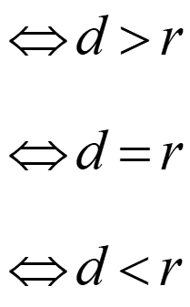
情境导入
探索新知
例题辨析
巩固练习
归纳总结
布置作业
当直线与圆没有公共点时, 直线l与圆C相离
当直线与圆有唯一公共点时,直线l与圆C相切
当直线与圆有两个公共点时,直线l与圆C相交

Slide 5
情境导入
探索新知
例题辨析
巩固练习
归纳总结
布置作业
例1 判断直线l:2x+y+5=0与圆C:x²+y²-10x=0的位置关系.
解法一 将圆的方程x²+y²-10x=0化为圆的标准方程
(x-5)²+y²=25,
则圆心坐标为(5,0)，圆的半径为r=5.
因为圆心C (5,0)到直线l:2x+y+5=0的距离
即d>r,所以直线与圆相离.

Slide 6
情境导入
探索新知
例题辨析
巩固练习
归纳总结
布置作业
例1 判断直线l:2x+y+5=0与圆C:x²+y²-10x=0的位置关系.
解法二 将直线l与圆C的方程联立,得方程组
由①得 y=-2x-5，
代入②有 x²+(-2x-5)²-10x=0,
化简得 x²+2x+5=0.
因为Δ=2²-4×1×5=-16<0,所以方程组没有实数解,即直线l与圆C没有交点,直线与圆相离.

Slide 7
情境导入
探索新知
例题辨析
巩固练习
归纳总结
布置作业
在平面直角坐标系中,如果过点P能作出圆的切线,那么,如何求这条切线的方程呢?

Slide 8
情境导入
探索新知
例题辨析
巩固练习
归纳总结
布置作业
例2 经过下列各点与圆C:(x+1)²+(y-1)²=4有几条切线？
(1)P(0,-2)；(2)Q(1,1); (3)R(0,2).
解 由圆的方程(x+1)²+(y-1)²=4,得圆心坐标为C(-1,1),圆的半径r=2.
(1)点P(0,-2)到圆心C的距离为
即|CP|>r,所以点P在圆外,过点P有两条直线与圆C相切.

Slide 9
情境导入
探索新知
例题辨析
巩固练习
归纳总结
布置作业
例2 经过下列各点与圆C:(x+1)²+(y-1)²=4有几条切线？
(1)P(0,-2)；(2)Q(1,1); (3)R(0,2).
解 由圆的方程(x+1)²+(y-1)²=4,得圆心坐标为C(-1,1),圆的半径r=2.
(2)点Q(1,1)到圆心C的距离为
即|CQ|=r,所以点Q在圆上,过点Q有且只有一条直线与圆C相切.

Slide 10
情境导入
探索新知
例题辨析
巩固练习
归纳总结
布置作业
例2 经过下列各点与圆C:(x+1)²+(y-1)²=4有几条切线？
(1)P(0,-2)；(2)Q(1,1); (3)R(0,2).
解 由圆的方程(x+1)²+(y-1)²=4,得圆心坐标为C(-1,1),圆的半径r=2.
(3)点R(0,2)到圆心C的距离为
即|CR|<r,所以点R在圆内,过点R不存在与圆C相切的直线.

Slide 11
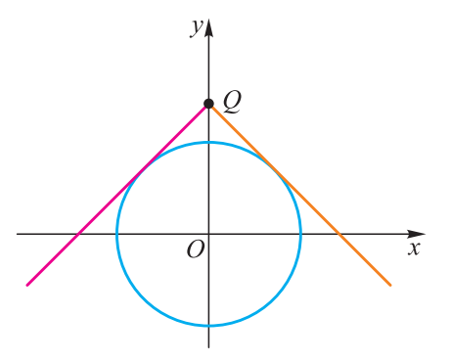
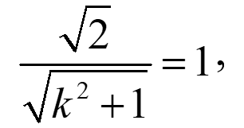
情境导入
探索新知
例题辨析
巩固练习
归纳总结
布置作业
例3 已知圆O:x²+y²=1,判断过点 与圆O有几条切线,并求切线方程.
分析 求切线方程的关键是求出切线的斜率k,可以利用圆心到切线的距离等于圆的半径来确定k.
解 由圆O:x²+y²=1,得圆心坐标为O(0,0),半径r=1.因为
即|OQ|>r,所以点Q在圆外,过点Q与圆O有两条切线.
设所求切线l的斜率为k,切线过点 ，
则切线l的方程为 即
圆心O到切线l的距离为
因为圆心到切线的距离等于圆的半径,所以
化简得k²+1=2,解得k₁=1,k₂=-1,所以切线的方程为
即

Slide 12
情境导入
探索新知
例题辨析
巩固练习
归纳总结
布置作业
在平面直角坐标系中,如果直线l与圆C相交,那么,如何求两个交点之间的距离呢？

Slide 13
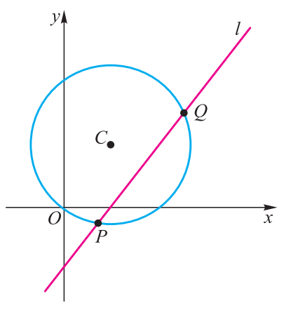
情境导入
探索新知
例题辨析
巩固练习
归纳总结
布置作业
当直线l:Ax+By+C=0与圆C:(x-a)²+(y-b)²=r²相交于P和Q两点时,线段PQ为圆的一条弦.我们要求的是这条弦的长度.

Slide 14
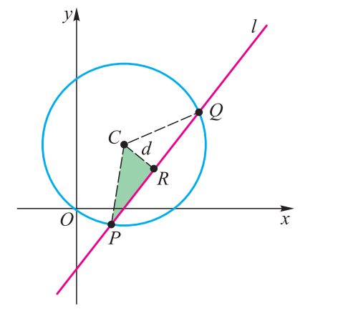
情境导入
探索新知
例题辨析
巩固练习
归纳总结
布置作业
因为圆心C与弦PQ的中点R的连线垂直且平分弦PQ,故
|PQ|=2

Slide 15
情境导入
探索新知
例题辨析
巩固练习
归纳总结
布置作业
例4 已知直线x+y=2与圆(x-1)²+(y+2)²=9相交于P和Q两点,求弦PQ的长度.
解法一 由圆的方程(x-1)²+(y+2)²=9可知圆心坐标为
C(1,-2),圆的半径为r=3.因为圆心到直线x+y-2=0的距离为
故弦PQ的长度为

Slide 16
情境导入
探索新知
例题辨析
巩固练习
归纳总结
布置作业
例4 已知直线x+y=2与圆(x-1)²+(y+2)²=9相交于P和Q两点,求弦PQ的长度.
解法二 解方程组
得直线与圆的交点坐标为P(4,-2)和Q(1,1).由两点间距离公式,得
故弦PQ的长度为 .

Slide 17
情境导入
探索新知
例题辨析
巩固练习
归纳总结
布置作业
练习
1.填空：
(1)直线l与圆C相交,则直线l和圆C有___个公共点;
(2)直线l与圆C相切,则直线l和圆C有___个公共点.

Slide 18
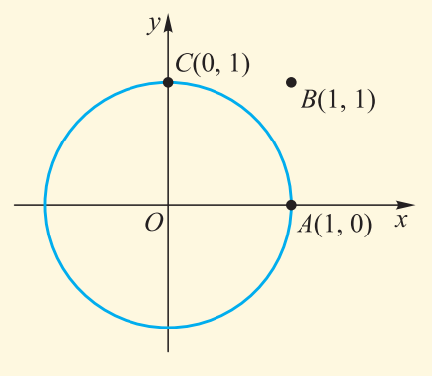
情境导入
探索新知
例题辨析
巩固练习
归纳总结
布置作业
练习
2.已知圆C:x²+y²=1,点A(1,0)、B(1,1)、C(0,1).
(1)过点A(1,0)且与圆C:x²+y²=1相切的直线有___条,切线斜率为____;
(2)过点B(1,1)与圆C:x²+y²=1相切的直线有___条,切线斜率为_____;
(3)过点C(0,1)与圆C:x²+y²=1相切的直线有___条,切线斜率为_____.

Slide 19
情境导入
探索新知
例题辨析
巩固练习
归纳总结
布置作业
练习
3. 判断下列直线与圆的位置关系：
(1)直线x+y=2，圆x²+y²=2；
(2)直线y=3，圆(x-2)²+y²=4；
(3)直线2x-y+3=0，圆x²+y²-2x+6y-3=0.

Slide 20
情境导入
探索新知
例题辨析
巩固练习
归纳总结
布置作业
练习
4.求过点P(3,2),且与圆(x-2)²+(y-1)²=1相切的方程.
5. 已知直线x+y+1=0与圆(x-1)²+(y+2)²=16相交P和Q两点,求弦PQ的长度.

Slide 21
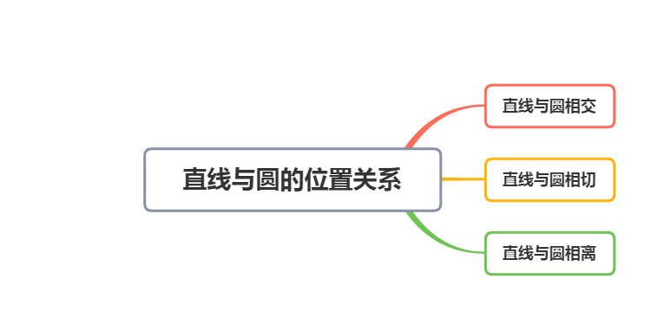
情境导入
探索新知
例题辨析
巩固练习
归纳总结
布置作业
小结

Slide 22
情境导入
探索新知
例题辨析
巩固练习
归纳总结
布置作业
作业
1.书面作业：完成课后习题和学习与训练；
2.查漏补缺：根据个人情况对课题学习复习与回顾;
3.拓展作业：阅读教材扩展延伸内容.

Slide 23
再见

